Slide 1
KommunikationsBron
Mini workshop 5
Triangeln

Slide 2
Uppgiften
Hur har det gått med uppgiften?
Förra gången lärde vi oss om Enzoway Metodens Modell, Processtrappan. Hur har era reflektioner gått kring detta?
Är det någon som vill dela något?
Hur har det gått för oss i teamet?
Hur går det med Enzoway appen och slussen?

Slide 3
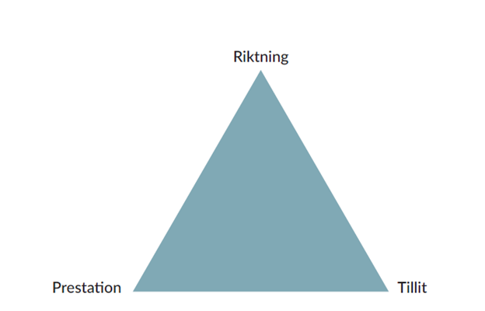
Modell Triangeln
För att kunna ta oss framåt och uppåt mot företagets vision och riktning, behöver vi känna att basen är tryggad, det vill säga att vi känner oss trygga och har tillit till varandra i teamet. Jag behöver känna att jag har tillåtelse att prova, att misslyckas, och att accepteras för den jag är.
Förutsättningen är att det finns en förväntan och ett krav på prestation i en viss riktning, och detta måste harmoniera med den triangelsidans motstående hörn, dvs tillit.
Först då kan vi arbeta i rätt riktning. Vet alla riktningen, vet vi vår uppgift och ser vi vår del i helheten?

Slide 4
Vi människor står hela tiden och brottas med harmonin eller disharmonin mellan relation och prestation. Det är den enda egentliga utmaningen och friktionen på vår livsresa - om vi ska hårddra det!
För stor övervikt på prestationssidan gör att jag får svårt att släppa kontroll och vara mentalt flexibel - för många saker blir allt för viktiga för oss så vi blir överväldigade när dessa störs.
Å andra sidan för stor övervikt på relationssidan gör att ingenting blir viktigt!

Slide 5
Titta på Triangel filmen
Jobba antingen 2 och 2 eller individuellt och fyll i avsnittet om Triangeln
Diskutera några minuter 2 och 2
Därefter, dela era tankar i hela teamet

Slide 7
Vad specifikt innebär tillit för mig / oss?
Vad specifikt innebär trygghet för mig / oss?
Vad specifikt innebär tillåtelse för mig / oss?
Vad specifikt innebär en god prestation för mig / oss?

Slide 8
Företagets vision/riktning:
Reflektera 2 och 2 efter att chefen har förmedlat Företagets vision/riktning. Är detta nytt för oss eller hade vi redan koll på detta? Vad är vår upplevelse när vi hör Företagets vision?
Vad tänker vi kring Enzoway Metodens Modell Triangeln?
Vad skulle behöva ske, med ett litet, litet steg, för att ni skulle känna att basen är tryggad och ni skulle kunna gå mer i riktning mot företagets vision?

Slide 9
Uppgift att göra till nästa gång vi ses:
Reflektera över vad jag själv kan bidra med till teamet för att skapa mer av tillit och trygghet, vad är min del i det hela? Hur bidrar jag till det lilla steget?
Vad kan min förståelse för Triangeln innebära för mig privat? Hur ser det ut hemma med harmonin mellan prestation och trygghet? Vad skulle jag kunna bidra med för att skapa mer av tillit?
Läs Novellen
Referenserfarenhet:
Skriv några rader om din upplevelse och hur det gått

